Slide 1


Management de l’innovation 2015 Séance n° 1
Pathologies de l’innovateur
La créativité
Michel Sasson
Consultant en Innovation
michel@sasson.fr

Slide 2
Plan du cours (1/2)
L’innovateur et la créativité
Pathologies de l’innovateur
La créativité
Les modèles économiques
Qu’est-ce qu’un modèle économique ?
Les nouveaux modèles économiques
Le management de l’innovation
Les étapes du projet innovant
La dimension symbolique

Slide 3
Plan du cours (2/2)
Communication et innovation
Quelle communication pour l’innovation ?
Les formes étonnantes de communication de l’innovation
Réguler ou stimuler l’innovation
Réguler l’innovation
Faire émerger l’innovation
Entreprises et innovation
Les stratégies d’innovation
Innover dans la complexité

Slide 4







De qui parle-t-on ?
Équilibrés
Inadaptés

Slide 5
C’est quoi un innovateur ?
Définition de l’innovation : une invention qui rencontre son public.
Les fausses innovations.
Comment détecter un innovateur avant qu’il innove ?
Un innovateur, c’est un inadapté ambitieux.

Slide 6
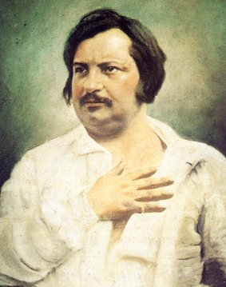
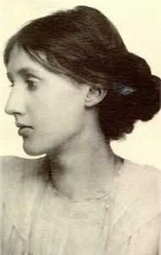
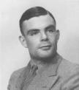
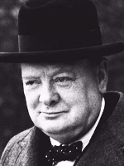
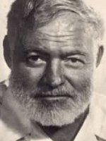
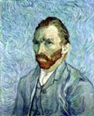
Innovateurs et troubles bipolaires
Humeur +
Phase Maniaque
Conduite dangereuse
Agitation psychomotrice
Fuite des idées
Dormir 3 heures
par nuit
Augmentation
de l’estime de soi
Idées de grandeur
Augmentation
de l’activité
Distractibilité
Difficultés
à mémoriser
Temps
Sentiment de vide
ou de tristesse
Insomnie ou
hypersomnie
Perte ou gain
de poids rapide
Perte d’énergie
Diminution d’intérêt
pour toute activité
Dévalorisation de soi
Culpabilité
Pensées de mort
récurrentes
Difficultés à
se concentrer
Phase Dépressive
Humeur -

Slide 7
L’innovateur et le monde
Relation à l’argent,
Relation à la notoriété et la gloire,
Relation au réel,
Relation aux autres dans l’entreprise et aux autres innovateurs.

Slide 8
Georges Bernard Shaw
« L’homme raisonnable s’adapte au monde, l’homme déraisonnable s’acharne à essayer d’adapter le monde à lui-même.
Par conséquent, tous les progrès dépendent de l’homme déraisonnable. »

Slide 9
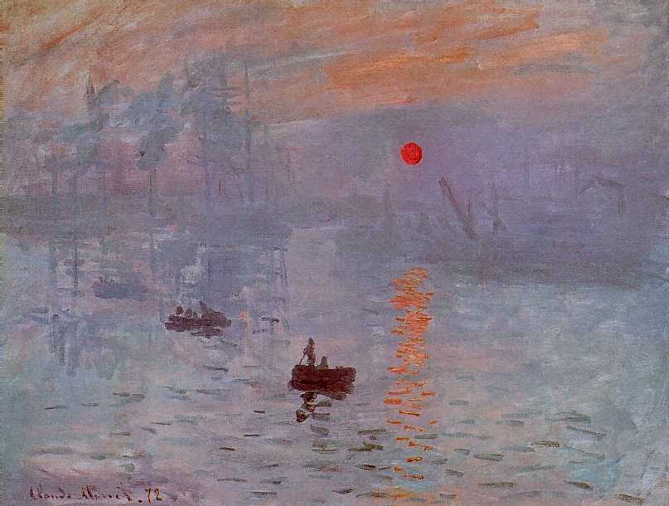
Les innovations ne naissent pas dans les choux
Il préexiste une écologie (histoire, culture, environnement)
Chaque technologie spécifie la précédente quand elle ne la remplace pas :
La peinture,
La photographie noir & blanc,
La photo couleur,
Le cinéma,
La télévision,
Internet…

Slide 10
La technique : du social incorporé
Clavier de distributeurs de billets et digicode
Clavier calculette (ordinateur) vs. clavier téléphone (minitel)
Bouton gaz vs. bouton électrique
Gaz à gauche : dérivé du robinet (main droite)
Électrique droite : dérivé de l’aiguille du variateur potentiomètre
Machine à laver en France et aux Etats-Unis.
Le mystère du Qwerty
1ère machine à écrire (1868) A→M et N→Z C. Lathan Sholes
Puis 1874 avec Remington « Sholes & Glidden type writer ».

Slide 11
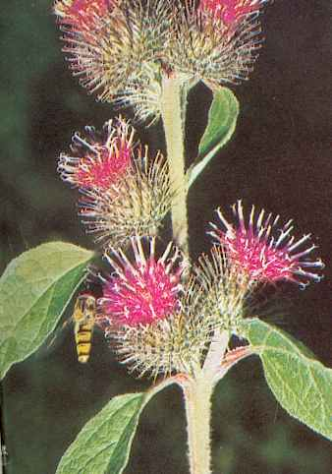
Créativité
Pensée rationnelle vs. Pensée analogique
Stella Baruk et l’âge du capitaine.
Si problème alors solution donc utiliser les données pour produire un résultat vraisemblable.
Gutemberg, le caractère mobile et la presse. (transposition vs. déduction)
Edward Jenner (1796) la petite vachère, la variole et la petite vérole.
Pasteur et le bacille du choléra des poules.
Dunlop et son tuyau d’arrosage.
Georges de Mistral et les fruits de la bardane.

Slide 12
Les éléments de l’innovation
Notions de fulgurance et de jubilation
Que veut dire : « penser à côté », « penser à l’envers» ?
Les trois moments de la détection :
Distraction,
penser à côté,
mémoire.
Les quatre phases de l’innovation :
Recherche consciente,
travail inconscient,
illumination subite,
vérification.

Slide 13
L’innovation pour Edison
Puissance du raisonnement analogique,
Transposition à un nouveau problème de dispositifs qu’il connaît déjà.
L’expérimentation systématique et inlassablement répétée, d’autant de prototypes que nécessaire,
L’approche globale des systèmes,
La recherche de solutions simples,
De solides financements,
L’assistance de collaborateurs triés sur le volet

Slide 14

Cas pratique : re-matérialisation

Slide 15
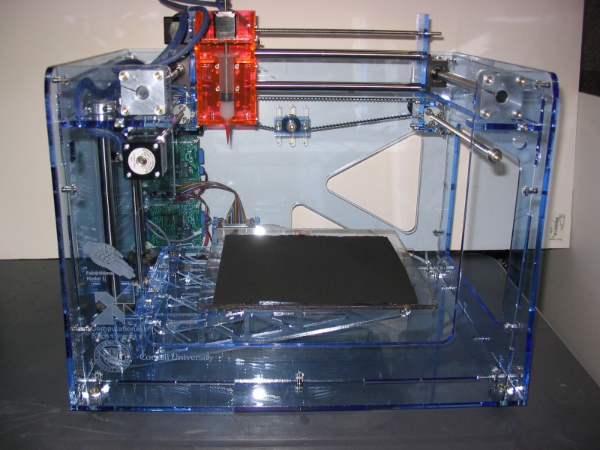
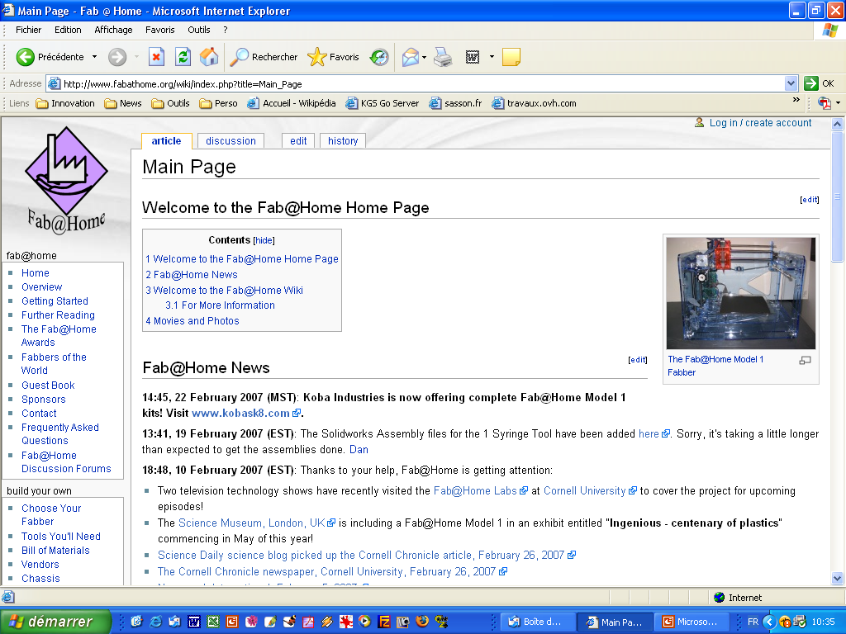
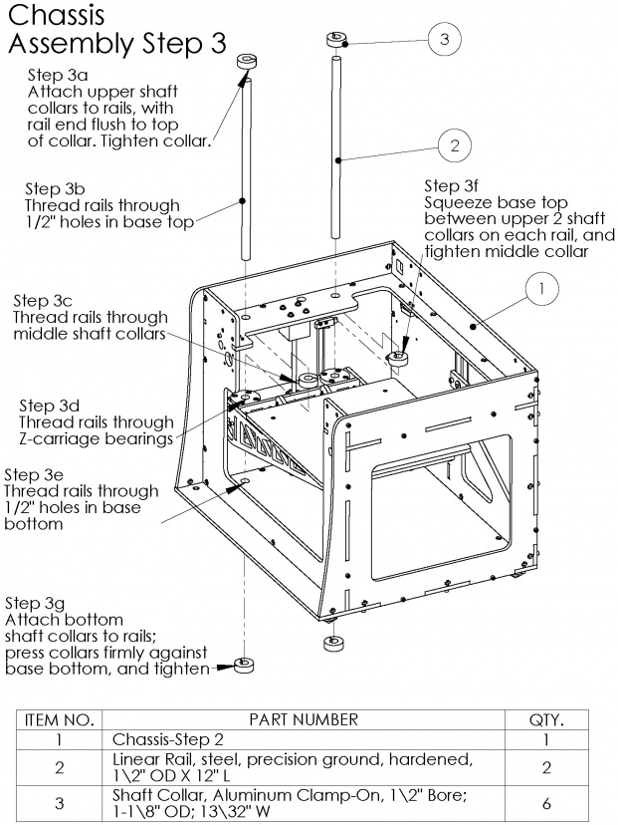
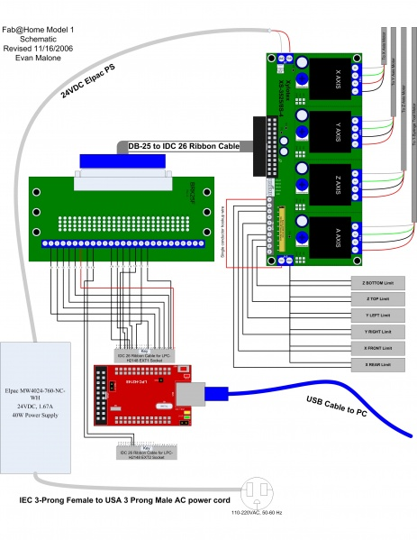
Cas pratique

Slide 16
Bibliographie : I. Gavriloff & B. Jarrosson, Une fourmi de 18 mètres… ça n’existe pas, Paris, Dunod, 2001. B. Jacomy, L’âge du Plip, Paris, Seuil, 2001. Sous la dir° de P. Mustar et H. Penan, Encyclopédie de l’innovation, Paris, Economica, 2003. S-P Tawil, Le miroir de Janus, Paris, Pocket, 2002.
michel@sasson.fr

